Slide 1

ATHENA
Web3 Security Audit Agent
基于 GLM-5.1 长程任务能力的 Web3 安全审计闭环
Z.AI 赛道 · Tiya Degurechaff
Athena · Z.AI Hackathon · GLM-5.1

Slide 2
Web3 安全审计的现状
人工审计
慢（2-4周）、贵（$5万+）、易遗漏
AI 审计
单步推理、无链上验证、无证据链
Agent 经济雏形
AI Agent 可以自主完成审计，但缺乏闭环
核心问题：如何让 AI Agent 完成从漏洞发现到链上认证的完整闭环？
Athena · Z.AI Hackathon · GLM-5.1

Slide 3
为什么是 GLM-5.1？
普通 LLM（单步推理）
GLM-5.1（长程推理）
× 需要多次人工介入
× 无法跨步骤传递上下文
× 无法协调多个工具
✓ 单次会话完成 8 步审计闭环
✓ 200K 上下文，跨步骤记忆
✓ 协调 13 个 MCP 工具
✓ 驱动 12 个并行 Agent
Athena · Z.AI Hackathon · GLM-5.1

Slide 4
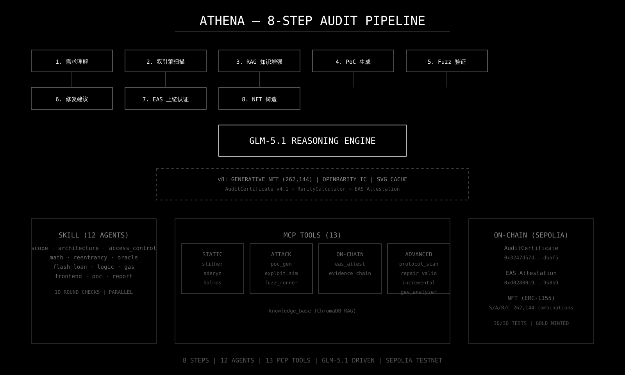
8 步审计闭环架构
Athena · Z.AI Hackathon · GLM-5.1

Slide 5
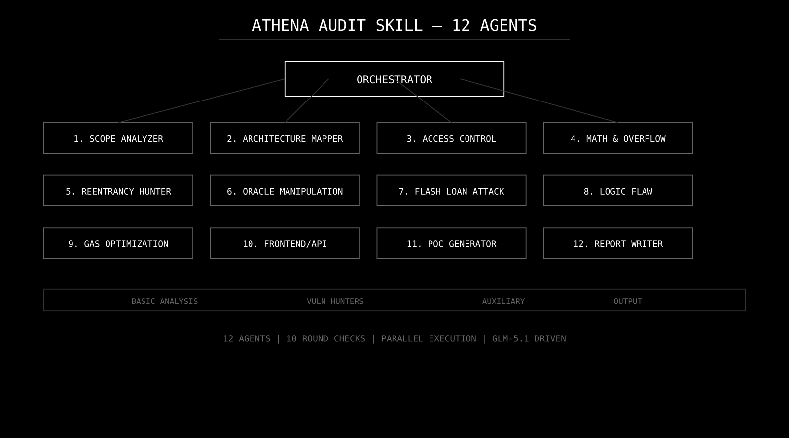
12 Agent 审计 Skill
Athena · Z.AI Hackathon · GLM-5.1

Slide 6
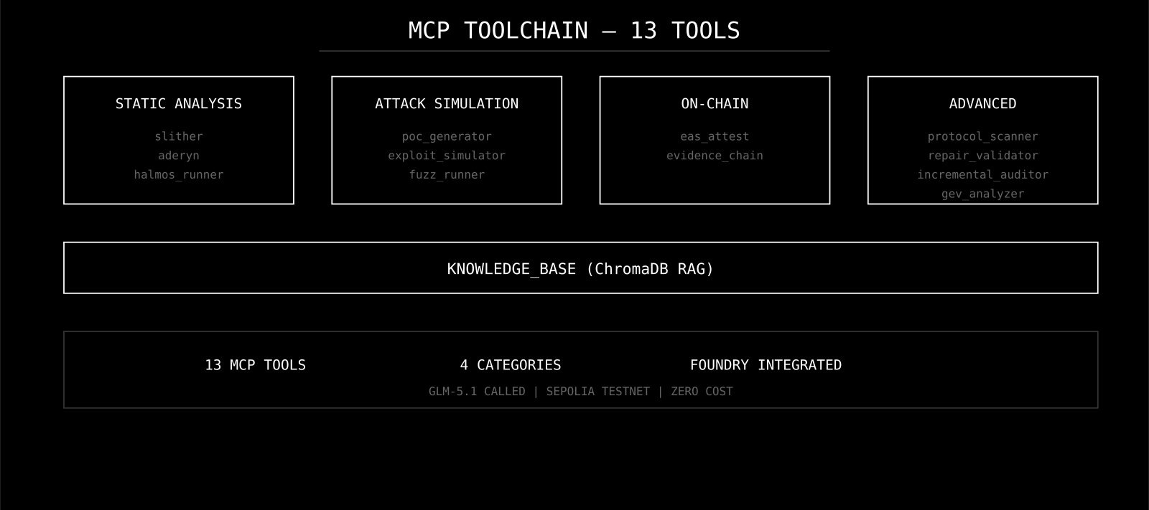
13 MCP 工具
Athena · Z.AI Hackathon · GLM-5.1

Slide 7
审计报告 + 链上验证
审计报告：DeFi Protocol
链上认证（EAS）
安全评分：2/10
漏洞发现（5 个）：
● Critical: Reentrancy (Vault.withdraw) 95%
● High: Oracle 价格操纵 90%
● High: 缺少访问控制 88%
● Medium: 整数溢出 80%
● Low: 未初始化存储 70%
PoC 验证：2/5 通过 (Foundry)
Fuzz 测试：256 runs ✓
静态分析：Slither 4 + Aderyn 3 + Halmos 8
✓ 不可篡改 · 可验证 · 可追溯
EAS Attestation UID:
0xd02800c960f18f...
合约：0x3247d57d...
Sepolia 测试网
零成本验证
查看验证 →
sepolia.easscan.org
Athena · Z.AI Hackathon · GLM-5.1

Slide 8
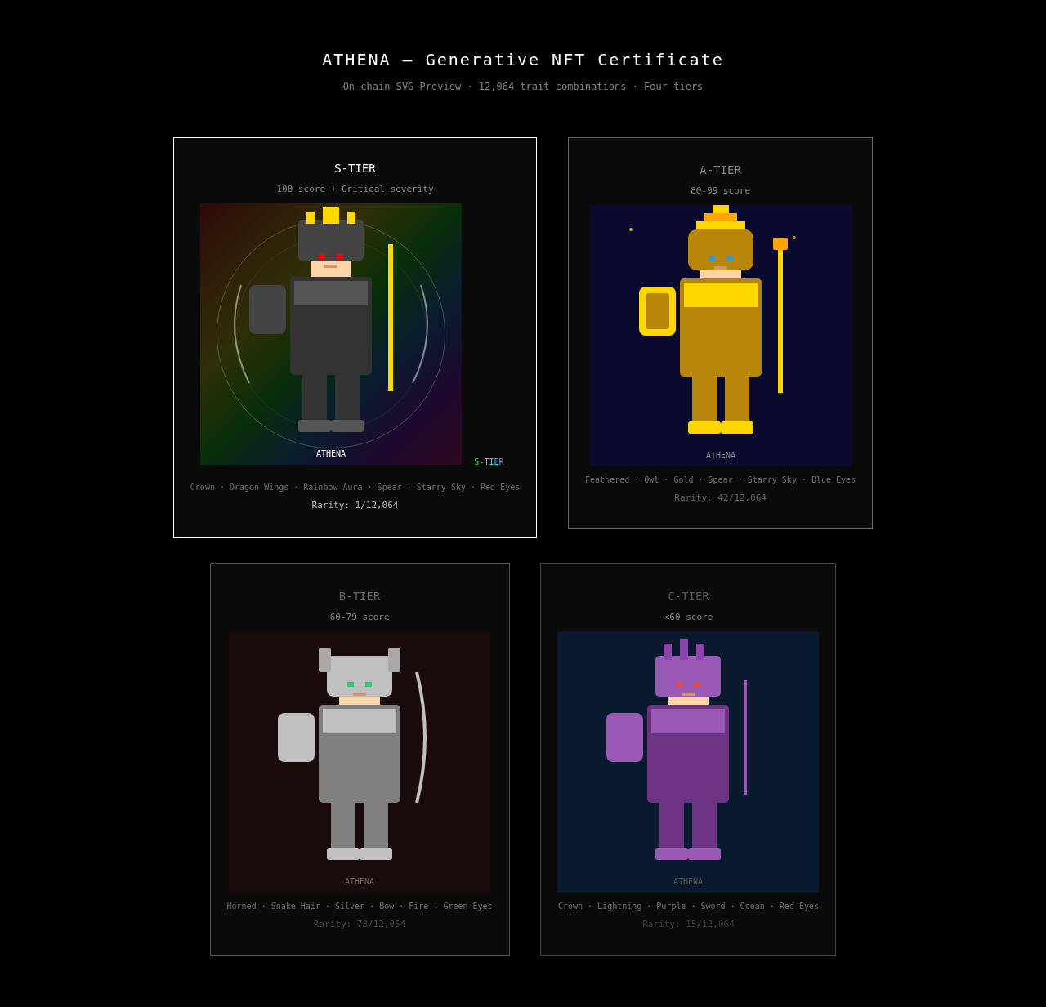
Generative NFT 审计证书
262,144
Trait 组合
S/A/B/C 四级
OpenRarity 算法
Token #1
已铸造
Sepolia
ERC-1155
ERC-20 ART
EAS 认证
0x3247...
d57d37bd
S-TIER · Gold NFT
Athena · Z.AI Hackathon · GLM-5.1

Slide 9
Agent 经济的完整闭环
当前模式（人类触发）
未来模式（Agent 自主）
1. 项目方提交合约
2. Agent 自主审计
3. 结果自动上链（EAS）
4. NFT 自动铸造
5. 项目方支付费用
1. Agent 监控链上新合约
2. 自动审计
3. 结果自动上链
4. NFT 自动铸造 → 挂单
5. 收入进入 Agent 钱包
6. Agent 购买其他 Agent 服务
这是 Web3 Agent 经济的雏形。
Athena · Z.AI Hackathon · GLM-5.1

Slide 10
Athena 的价值
核心价值
• GLM-5.1 长程任务能力 → Agent 可以自主完成复杂任务
• Web3 审计闭环 → Agent 经济的完整展示
• 链上认证 → Agent 产出可验证、可交易
Roadmap
• 已完成：ZK 隐私审计（Groth16Verifier 链上验证）
• 已完成：多链部署（Sepolia + Base Sepolia 测试网）
• 已完成：真实协议审计（Curve V2、Hundred Finance）
• 下一步：主网部署 + Agent 审计市场
感谢 Z.AI 赛道支持！
Athena · Z.AI Hackathon · GLM-5.1

